Slide 1
《果实类药物-肉豆蔻》
《天然药物学》
药学系 中药教研室 彭孝鹏老师

Slide 2
肉豆蔻
01
药材来源
目录
02
采制
CONTENT
03
药材及产销
04
性状鉴别
05
性味及功效

Slide 3
药材来源
01

Slide 4
药材来源
肉豆蔻
[来源] 本品为少常用中药。商品为肉豆蔻科植物肉豆蔻的干燥种仁。

Slide 5
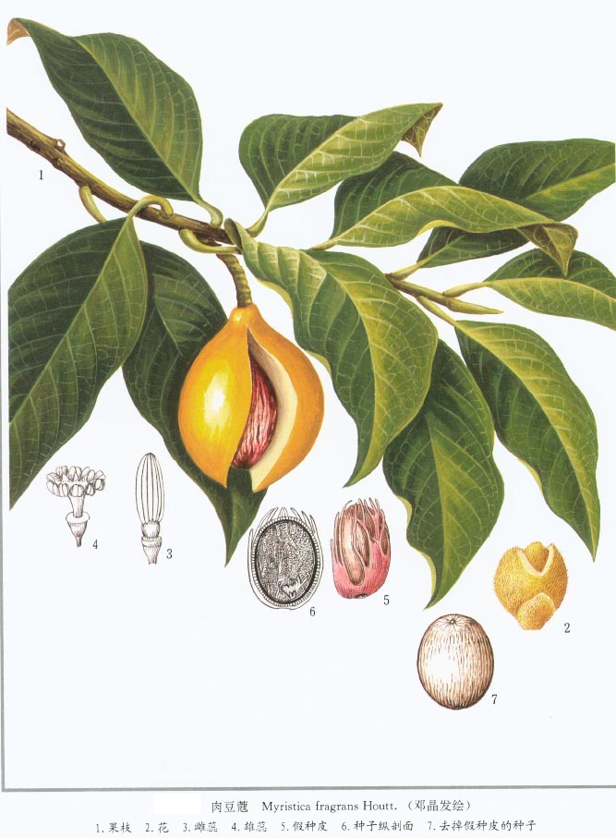

Slide 6
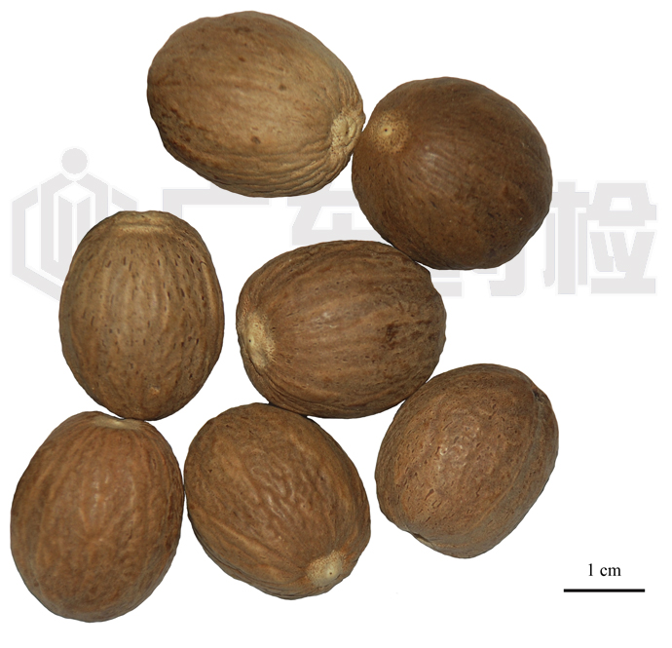

Slide 7
采制
02

Slide 8
采制
栽培后约7年开始结果，每年4～6月及11～12月两次采收成熟果实，割开果皮，剥下假种皮（商品称肉豆蔻衣或肉豆蔻花、玉果花），再击破壳状假种皮，将种仁放入石灰乳中浸一天，然后低温烘干，或不浸石灰乳而直接烘干。

Slide 9
药材及产销
03

Slide 10
药材及产销
肉豆蔻Semen Myristicae 别名肉果。主产于马来西亚及印度尼西亚。此外，西印度群岛及斯里兰卡均产。销世界各国。我国虽有少量引种栽培，但无生产，药材均从国外进口。

Slide 11
性状鉴别
04

Slide 12
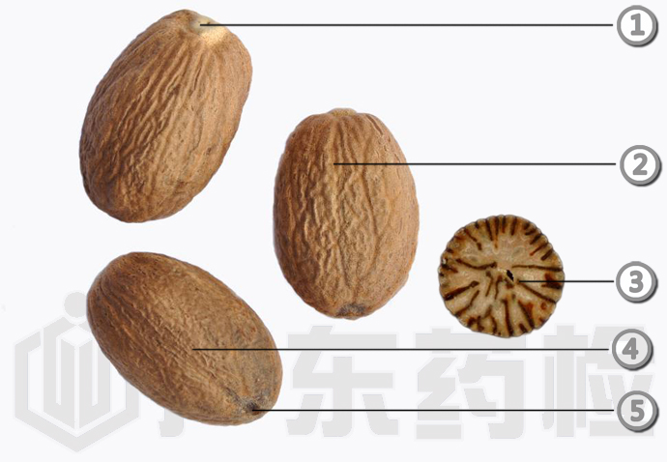
性状鉴别
呈卵圆形或椭圆
形，表面灰棕色
或灰黄色，有时外
被白粉(石灰粉末)
①种脐位于顶端，
呈浅色圆形突起；
②全体有浅色纵
行沟纹及不规则
网状沟纹；
③槟榔纹：断面
显棕黄色相杂的
大理石花纹；
④种脊呈纵沟状，
连接两端；
⑤合点呈暗凹陷
气强烈芳香，味辛辣微苦

Slide 13
性味及功效
05

Slide 14
性味及功效
味辛，性温。有温中、止泻、行气功能。用于虚寒久泻、食欲不振、脘腹冷痛。用量2.5～5g。煨熟用。

Slide 15
《果实类药材-肉豆蔻》
《天然药物学》
敬请关注下一节内容
《果实类药材-砂仁》

